Slide 1
База данных агентства по аренде квартир
Студент: Морозов Николай Константинович.
Группа: 414.

Slide 2
Введение
Актуальность: В современных городах спрос на аренду жилья продолжает расти из-за таких факторов, как урбанизация, высокая стоимость покупки недвижимости и мобильность населения. Это делает рынок аренды жилья более конкурентным, и агентствам приходится обрабатывать большие объемы данных, включая информацию о квартирах, клиентах, договорах и сотрудниках. В связи с этим базы данных стали важным инструментом для систематизации и эффективного управления процессами аренды.

Slide 3
Цель: создание базы данных для агентства, которая упростит управление информацией и ускорит обработку запросов от клиентов.
Задачи:
Провести анализ требований к базе данных для агентства по аренде квартир.
Разработать структуру базы данных, включающую продуманную схему таблиц и связей между ними, которые будут поддерживать хранение и обработку информации обо всех аспектах аренды.
Реализовать таблицы, настроить связи между ними.

Slide 4
Анализ предметной области
Предметная область базы данных охватывает управление процессом аренды квартир. Основные функции системы включают регистрацию данных о клиентах, сотрудниках, квартирах и договорах аренды. Система должна обеспечивать хранение и управление данными, такими как контактные данные клиентов, характеристики квартир (адрес, количество комнат, стоимость) и условия договоров. Основные информационные объекты включают клиентов, квартиры, аренду и сотрудников, каждый из которых имеет свои атрибуты и связи с другими объектами. Например, один клиент может арендовать несколько квартир по разным договорам, а каждая квартира может быть сдана в аренду разным клиентам по очереди.

Slide 5
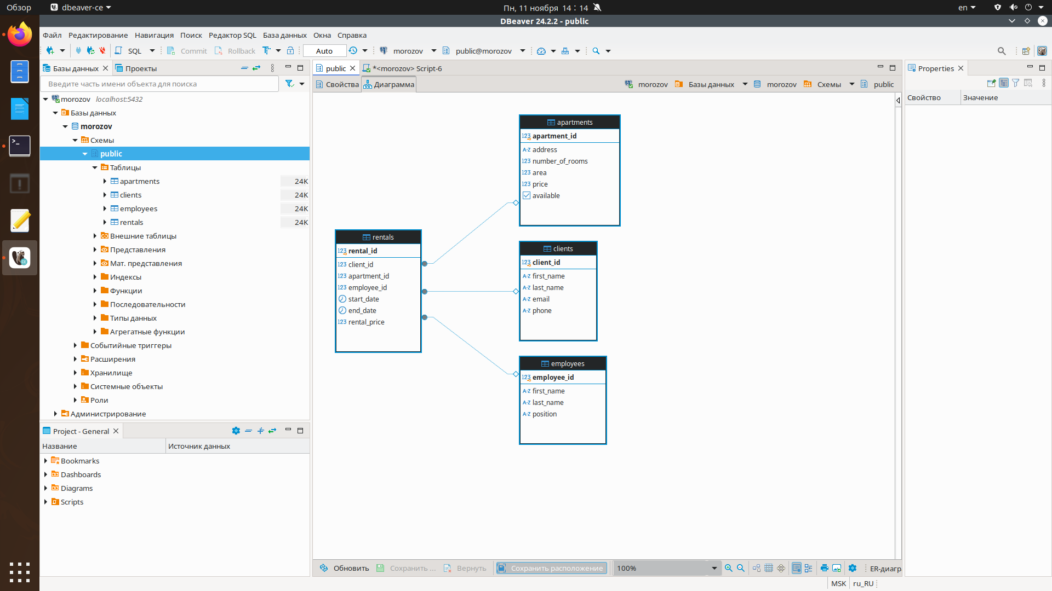
Разработка и структура базы данных
В ходе работы была создана концептуальная модель базы данных.

Slide 6
Логическая структура базы данных
Таблица Clients хранит информацию о клиентах, с которыми агентство взаимодействует в процессе аренды.
Таблица Apartments содержит данные о квартирах, которые доступны для аренды через агентство.
Таблица Employees хранит информацию о сотрудниках агентства, которые играют важную роль в обеспечении процесса аренды.
Таблица Rentals связывает клиентов с квартирами, которые они арендуют, а также указывает ответственного сотрудника. В таблице содержатся ссылки на таблицы клиентов, квартир и сотрудников через внешние ключи client_id, apartment_id и employee_id. Таблица позволяет регистрировать сделки и хранить всю информацию о каждой аренде, что помогает отслеживать и управлять арендными операциями.

Slide 7
Определение атрибутов таблиц
Клиенты:
ID клиента — уникальный идентификатор, обеспечивающий однозначную идентификацию каждого клиента.
Имя и Фамилия — персональные данные клиента, позволяющие идентифицировать его в системе.
Email и Телефон — контактные данные, используемые для связи и уведомлений, а также для рассылки информации о доступных объектах
Квартиры:
ID квартиры — уникальный идентификатор объекта недвижимости в базе данных.
Адрес — местоположение квартиры, включая улицу, номер дома и квартиры.
Количество комнат — число комнат в квартире, один из основных параметров при выборе жилья.
Площадь — общая жилая площадь квартиры в квадратных метрах.
Цена — стоимость аренды, которая может изменяться в зависимости от спроса.
Доступность — статус квартиры, показывающий, свободна ли она для аренды на данный момент.

Slide 8
Определение атрибутов таблиц
Аренда:
ID аренды — уникальный идентификатор арендной сделки.
ID клиента — ссылка на клиента, заключившего договор аренды, обеспечивающая связь аренды с клиентом.
ID квартиры — ссылка на квартиру, сдаваемую в аренду, что помогает вести учет занятости объектов.
Дата начала и Дата окончания — временные рамки действия договора, используемые для расчетов и учета занятости.
Цена аренды — стоимость аренды за весь период, указанный в договоре.
Сотрудники:
ID сотрудника — уникальный идентификатор, который позволяет системе различать сотрудников.
Имя и Фамилия — персональные данные, которые используются для идентификации.
Должность — позиция сотрудника в агентстве, от которой могут зависеть права и обязанности.

Slide 9
Определение связей между таблицами
Связь между таблицами Clients и Rentals. Один клиент может арендовать несколько квартир, что создает отношение «один ко многим» между таблицами Clients и Rentals. В таблице Rentals для каждой сделки хранится внешний ключ client_id, указывающий на клиента в Clients. Это позволяет агентству вести полную историю арендных сделок для каждого клиента, что улучшает клиентский сервис и облегчает анализ данных о клиентах.
Связь между таблицами Apartments и Rentals. Каждая квартира может быть сдана в аренду разным клиентам последовательно, что создает отношение «один ко многим» между Apartments и Rentals. В таблице Rentals хранится внешний ключ apartment_id, который ссылается на таблицу Apartments. Эта связь помогает вести учет занятости квартир, контролировать доступность и поддерживать историю арендных сделок для каждого объекта недвижимости.
Связь между таблицами Employees и Rentals. Один сотрудник агентства может вести несколько арендных сделок, поэтому между Employees и Rentals существует отношение «один ко многим». В таблице Rentals внешний ключ employee_id ссылается на сотрудника в таблице Employees. Это позволяет агентству распределять сделки между сотрудниками, контролировать нагрузку и эффективно управлять процессами аренды.

Slide 10
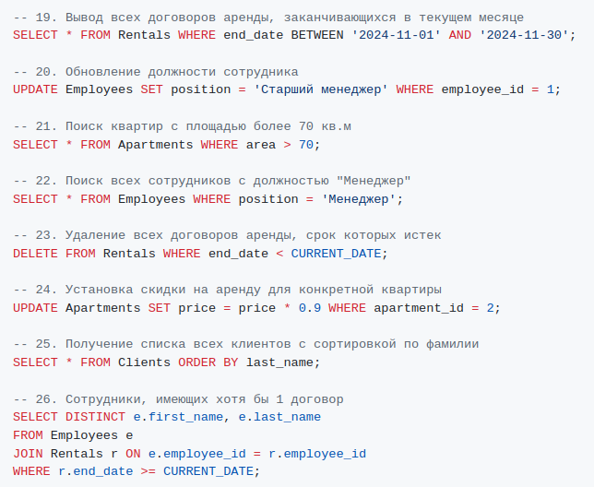
SQL-запросы
Были созданы SQL-запросы, которые автоматизируют управление базой данных агентства, обеспечивая обновление, анализ и хранение данных о клиентах, квартирах и арендах. Они поддерживают актуальность информации, упрощают поиск, анализ и управление сделками, повышая эффективность агентства и качество обслуживания клиентов.

Slide 11
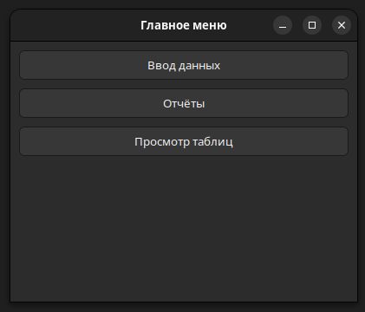
Графическое приложение
Был создан графический интерфейс, позволяющий управлять базой данных. Имеется авторизация, после прохождения которой открываются формы, доступные только определенному пользователю. Есть возможность вставки данных, просмотра таблиц, отчеты.

Slide 12
Заключение
В рамках курсовой работы разработана база данных для агентства аренды квартир на PostgreSQL, обеспечивающая хранение и обработку данных о клиентах, квартирах, сотрудниках и аренде. Проведен анализ бизнес-процессов, создана концептуальная модель данных, реализованная с учетом ключевых связей и требований. База данных автоматизирует процессы регистрации, аренды и анализа сделок, улучшая производительность агентства. Система поддерживает аналитику, включая отчеты о популярности квартир, стоимости и эффективности сотрудников.

